Slide 1
Comité de Inversiones
Informe de la Política de traspasos de la Tesorería al Fanvit
Enero 2018

Slide 2
Antecedentes
En marzo de 2017 se hizo del conocimiento del Comité de Inversiones la “ Política de traspasos Tesorería - FANVIT”.
Los recursos dentro de la Tesorería han sido transferidos adecuadamente durante el periodo previo a la “Política de traspasos Tesorería - Fanvit”, sin embargo, dicha política agrega transparencia en el monto y periodicidad con que se generan las transferencias de la Tesorería al Fanvit, optimizando al mismo tiempo la inversión de los mismos.
Esta política se aplicó por primera vez al cierre de mayo 2017.
Respecto a la determinación del monto a transferir, se deben de observar y cumplir 2 puntos importantes:
El “Monto máximo de recursos” que debe tener la TG: $ 33,687 mdp
El “Saldo mínimo de Liquidez” para la operación de la TG: $ 10,475 mdp

Slide 3
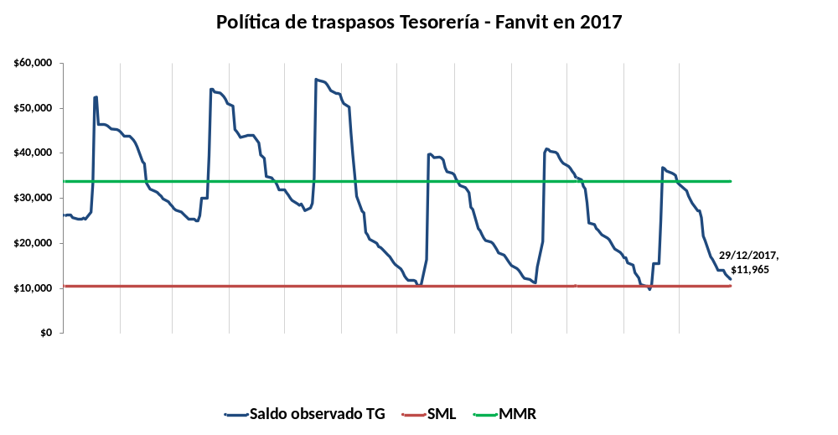
Representación gráfica de la “Política de traspasos Tesorería – Fanvit” en 2017
Monto transferido
en abril $5,000 mdp
Monto transferido
en junio $17,500 mdp
MMR
$33,687 mdp
Monto transferido
en enero $6,000 mdp
SML
$10,475 mdp
ENE FEB MZO ABR MAY JUN JUL AGO SEP OCT NOV DIC
Saldos observados en la Tesorería en el periodo del 01-01-2017 al 15-12-2017
Saldos estimados proyectados del 18 al 29 de diciembre 2017
Monto total traspasado al Fanvit durante 2017: $ 28,500 mdp
MMR= Monto Máximo de Recursos.
SML= Saldo Mínimo de Liquidez.

Slide 4
Consideraciones para la aplicación de la “Política de traspasos Tesorería – Fanvit” en 2017
De acuerdo a la “Política de traspasos Tesorería-Fanvit” se tendrían que haber realizado traspasos durante agosto, octubre y diciembre 2017; sin embargo, se tuvieron las siguientes variantes durante el 2º semestre del ejercicio:
Salidas extraordinarias no contempladas en el presupuesto con monto de $ 5,665 mdp:
    Traspasos para Movilidad Hipotecaria de octubre a diciembre por 3,000 mdp.
    Traspasos para el seguro de daños con monto de $ 2,665 mdp en noviembre.
No se tuvo la emisión de Cedevis programada en agosto por $ 1,000 mdp.
Definición del proyecto de Movilidad habitacional para entrega de la SSV con monto inicial de $ 1,000 mdp a partir de octubre.
Cambios a la meta del Programa de Crédito de acuerdo a las estrategias definidas por la Subdirección General de Crédito.
Incremento en el monto de los cheques promedio por producto teniendo una variación del 12.55% hasta noviembre.
La política indica que el monto máximo deberá resultar suficiente para que la Tesorería haga frente a toda su operación de los siguientes dos meses; y si bien la regla básica para la determinación del monto a transferir es la diferencia del excedente que se tiene en la caja de la TG vs el MMR; siempre y en todo momento se debe cumplir el no romper el SML (saldo mínimo de liquidez) de $ 10,475 mdp, cuyo monitoreo lo realiza el área de Riesgos diariamente.

Slide 5
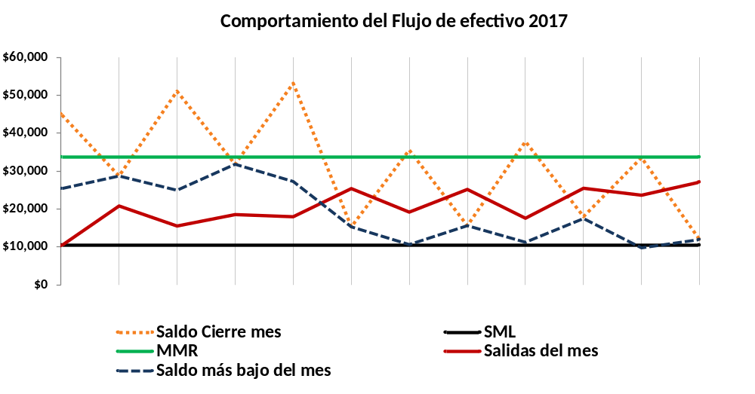
Consideraciones para la aplicación de la “Política de traspasos Tesorería – Fanvit” en 2017
ENE FEB MZO ABR MAY JUN JUL AGO SEP OCT NOV DIC
NOTAS:
Durante noviembre se rompió 2 días el SML debido a los pagos extraordinarios.
El saldo final de diciembre es estimado.
El saldo mínimo de caja antes de la “Política de Traspasos” era de $ 25,398 mdp.

Slide 6
Conclusiones de la aplicación de la
“Política de traspasos Tesorería – Fanvit” en 2017
La Tesorería General tiene dentro de sus diferentes funciones:
  Cumplir con las obligaciones de pago del Instituto.
  Realizar el análisis y la proyección del flujo de efectivo.
  Cumplir la política del “Saldo mínimo de liquidez”.
  Definir los montos a traspasar al Fanvit con base en las entradas y salidas.
  Cubrir las contingencias de pago que se puedan presentar. (Durante este ejercicio se generaron pagos extraordinarios como consecuencia de los sismos de septiembre).
Debido a las causas anteriores no se pudo realizar traspasos adicionales a los realizados hasta junio de 2017.

Slide 7
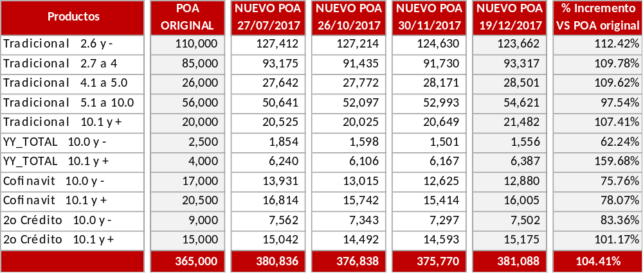
Modificaciones al POA 2017
Anexo 1
El gasto más fuerte que realiza el Instituto, es el pago por concepto de otorgamiento de créditos hipotecarios.
A partir del 2º. Semestre de 2017, el POA (Programa Operativo Anual) se fue modificando de acuerdo a estrategias definidas por la Subdirección General de Crédito, así como montos otorgados por la CONAVI para el otorgamiento de créditos con subsidio.
La meta original del POA fue de 365,000 créditos hipotecarios, llegando al final del ejercicio a una meta estimada por parte del Área de Crédito de 381,088 créditos.

Slide 8
Comité de Inversiones
Política de traspasos de la Tesorería al Fanvit
Enero 2018

